Slide 1
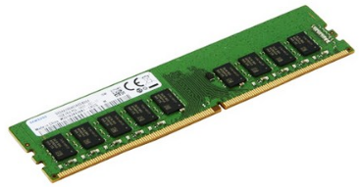
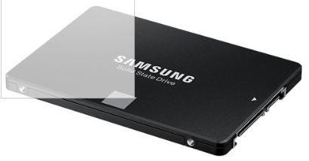
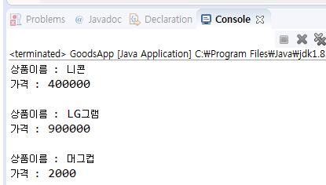
클래스 만들기(캡슐화, private public getter/setter 일반메소드)
클래스(틀)
//필드
//생성자
//메소드 - 겟터세터
//메소드 - 일반
Goods.java
스태틱
//필드
private String name
private int price
//생성자
//메소드 - gs
public void setName(String n){
name = n;
}
public void setPrice(int p){
price = p;
}
public String getName() {
return name;
}
public int getPrice(){
return price;
}
//메소드 - 일반
public void showInfo(){
println("상품이름: " + name);
println("가격: " + price);
println("");
}
스택
Goods camera
Goods computer
Goods cup
0x234
0x777
0x888
힙
0x234
Goods
0x777
Goods
0x888
Goods
//필드
private String name = "니콘"
private int price = 400000
//생성자
//메소드 - gs
public void setName(String n){
name = n;
}
public void setPrice(int p){
price = p;
}
public String getName() {
return name;
}
public int getPrice(){
return price;
}
//메소드 – 일반
public void showInfo(){
println("상품이름: " + name);
println("가격: " + price);
println("");
}
//필드
private String name = "LG그램"
private int price = 900000
//생성자
//메소드 - gs
public void setName(String n){
name = n;
}
public void setPrice(int p){
price = p;
}
public String getName() {
return name;
}
public int getPrice(){
return price;
}
//메소드 – 일반
public void showInfo(){
println("상품이름: " + name);
println("가격: " + price);
println("");
}
//필드
private String name = "머그컵"
private int price = 2000
//생성자
//메소드 - gs
public void setName(String n){
name = n;
}
public void setPrice(int p){
price = p;
}
public String getName() {
return name;
}
public int getPrice(){
return price;
}
//메소드 – 일반
public void showInfo(){
println("상품이름: " + name);
println("가격: " + price);
println("");
}
GoodsApp.java
//필드
//생성자
//메소드 - 겟터세터
//메소드 - 일반
public static void main(String [] args) {
메모리를 보고 스토리를 작성한다.
}
상품이름 : “니콘”, 가격: 400000

Slide 2
클래스 만들기(필드설명)
클래스(틀)
//필드
//생성자
//메소드 - 겟터세터
//메소드 - 일반
Goods.java
스태틱
//필드
String name
int price
//생성자
//메소드 - 겟터세터
//메소드 - 일반
스택
Goods camera
Goods computer
Goods cup
0x234
0x777
0x888
힙
0x234
Goods
0x777
Goods
0x888
Goods
//필드
String name ="니콘"
int price = 400000
//생성자
//메소드 - 겟터세터
//메소드 - 일반
//필드
private String name = "LG그램"
int price = 900000
//생성자
//메소드 - 겟터세터
//메소드 - 일반
//필드
private String name = "머그컵"
int price = 2000
//생성자
//메소드 - 겟터세터
//메소드 - 일반
GoodsApp.java
//필드
//생성자
//메소드 - 겟터세터
//메소드 - 일반
public static void main(String [] args) {
Goods camera = new Goods();
camera.name = "니콘";
camera.price = 400000;
Goods computer = new Goods();
computer.name = "LG그램";
computer.price = 900000;
Goods cup = new Goods();
cup.name = "머그컵";
cup.price = 2000;
System.out.println("상품이름: " + camera.name + ", 가격:" + camera.price );
System.out.println("상품이름: " + computer.name + ", 가격:" + computer.price );
System.out.println("상품이름: " + cup.name + ", 가격:" + cup.price );
}

